Slide 1
Види графіки. Графічні техніки. Екслібрис. Є. Т. Удін.
Урок-розслідування

Slide 2
Графіка – вид образотворчого мистецтва, виражальними засобами якого є пляма, штрих, крапка і лінія.

Slide 3
Види графіки
станкова (художні графічні твори)
промислова або прикладна (товарні знаки, етикетки і т.д.)
книжкова (ілюстрації до книг)
плакат (агітаційний чи рекламний)
комп’ютерна

Slide 4
Графічні техніки
Ліногравюра
Гратографія
Літографія
Оригінальне письмо пером
Офорт

Slide 5
Техніка ліногравюри
Ліногравю́ра — опукла гравюра, створювана вирізуванням малюнка на лінолеумі. Щодо техніки та художніх засобів подібна до ксилографії. Виникла на початку ХХст.

Slide 6
Техніка літографії
Літографія — спосіб друку з плоскої поверхні, підготовленої таким чином, що фарба збирається тільки в гідрофільних місцях і відсутнє в гідрофобних (водовідштовхуючих). При застосуванні літографії на кам'яній або металевій пластині створюється за допомогою олії, смальцю або гуміарабіка візерунок. Жирні місця не змочуються фарбою і стають тлом.

Slide 7
Техніка гратографії
Гратографія – графічна техніка, що грунтується на продряпуванні на заздалегідь підготовленій поверхні.

Slide 8
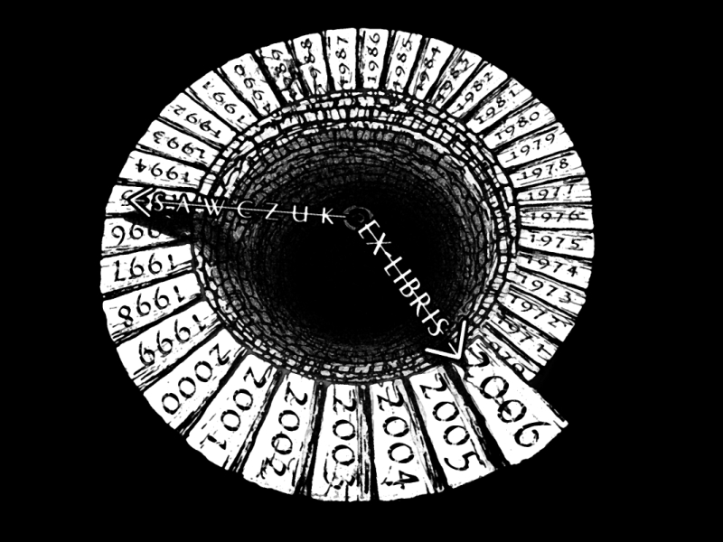
Техніка оригінального письма
Оригінальне письмо пером – спосіб прямого створення зображення графіком власноруч. Для цього використовують туш, гельові ручки, пера і пензлі.

Slide 9
Екслібрис(лат. ex libris – з книг) – книжковий знак, який наклеюють на зворотній бік обкладинки; художньо виконана етикетка з позначенням імені власника книг або з символічним малюнком.

Slide 10
Історія екслібрису
Перший екслібрис належав лицарю Бернхарду фон Ронбарху(1460р.). Найбільшого розквіту і розвитку екслібрис набуває в XVIст.. Над його створенням працювали такі відомі художники як Альбрехт Дюрер, Лукас Кранах, Ганс Гольбейн.
Поступово розширюється тематика та діапазон технік створюваних робіт.
З кінця ХІХст. Починається процес цілеспрямованого колекціонування екслібрисів бібліофілами та науковцями.

Slide 12
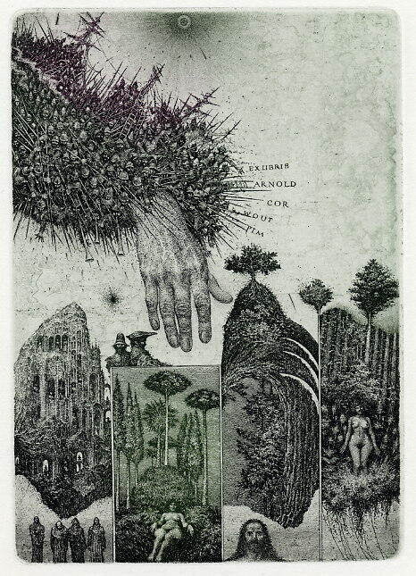

Slide 17
Євген Тимофійович Удін
Народився 1937 року в місті Донецьк. У 1966-69рр. Навчався в Українському поліграфічному інституті ім. І. Федорова у Львові(спеціальність – книжкова графіка). З 1961 року проживає в Тернополі. Працює в техніці друкованої графіки : станкової, книжкової, газетно-журнальної, плакатної, прикладної, екслібрису. Заслужений художник України з 1987 року.

Slide 18
“Сучасна високоосвічена людина повинна володіти великою бібліотекою і книжковий знак є її невід'ємним атрибутом ”
Є. Удін

Slide 19
Екслібриси заслуженого художника України Є.Т. Удіна присвячені відомим тернопільським діячам:

Slide 20
Екслібрис присвячений Ігорю Гереті

Slide 21
Екслібрис пам'яті Соломії Крушельницької

Slide 22
Екслібрис пам'яті Йосифа Сліпого

Slide 23
Екслібрис присвячений Богдану Хаварівському

Slide 24
Екслібрис присвячений Василю Скуративському

Slide 25
Екслібрис присвячений Богдану Мельничуку

Slide 26
Екслібрис-переможець Всеукраїнської літературно-мистецької премії імені братів Лепких

Slide 27
Екслібрис пам'яті Степана Будного

